Slide 1
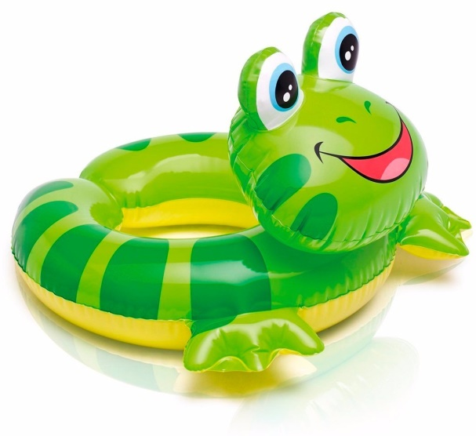
Муниципальное бюджетное дошкольное образовательное учреждение
«Детский сад комбинированного вида № 19 «Рябинка»
________________________________________________________________________
658204, г. Рубцовск, ул. Комсомольская, 65
тел. (38557) 7-59-69
Е-mail: ryabinka.detskiysad19@mail.ru
«Правила поведения на воде в летний период»
Подготовила:
воспитатель Зенухина М.П.

Slide 2
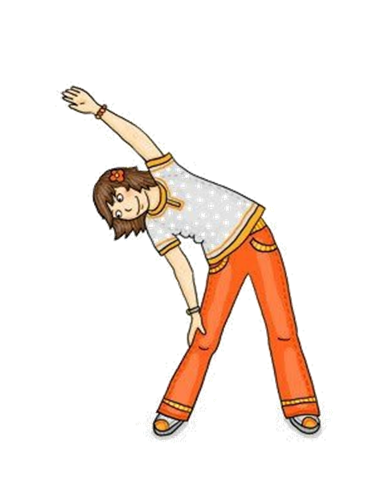
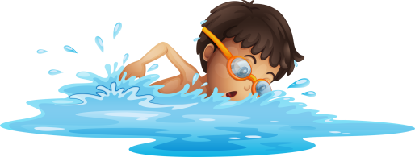
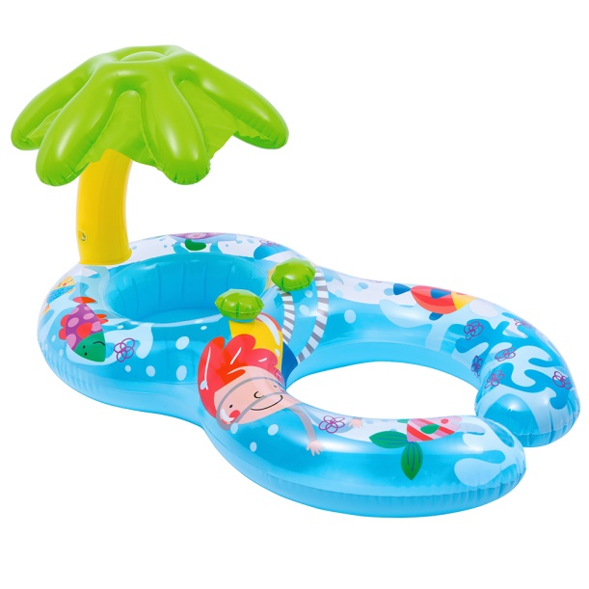
Психологический настрой:
Мы занятие начнем с разминки Выпрямляем свои спинки На носочках потянулись Вправо, влево повернулись И друг другу улыбнулись

Slide 3
Запомни эти правила!
Нельзя приходить к воде без взрослых.
.
Нельзя заходить купаться на глубокое место.
Нельзя нырять в незнакомых местах.
Нельзя нырять в мелких местах.
Нельзя купаться в незнакомых местах
Нельзя купаться в местах, где купание запрещено.
Нельзя купаться сразу после еды.
Нельзя заплывать за буйки.
Нельзя купаться после долгого загорания на солнце.
.
Нельзя играть около обрывов и крутых склонов.
.
Нельзя заплывать далеко даже на надувных матрасах и камерах.

Slide 4
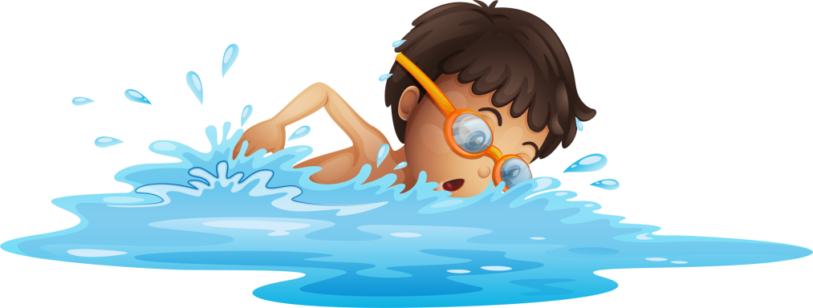
Физкультминутка
К речке быстро мы спустились,
Наклонились и умылись.
Раз, два, три, четыре,
Вот как славно освежились.
А теперь поплыли дружно,
Делать так руками нужно:
Вместе – раз, это – брасс.
Одной другой - это кроль.
Все, как один, плывем, как дельфин.
Вышли на берег крутой и отправились домой.

Slide 5
«Рассказ водолаза»
Глеб Иваныч, водолаз, в день нырял по двадцать раз…
Спас он двести сорок взрослых, и детей три тыщи спас.
У него медаль и орден, но махнул он на медаль:
- Если кто – нибудь утонет- это будет очень жаль.
Целый день сижу на вышке – хулиганят ребятишки.
То воюют на плотах, то нырнут не в тех местах,
Заплывают за буйки и идут на дно реки…
Я искал бы лучше клад! Рыбу я ловить бы рад!
Но в реке заместо рыбы должен я ловить ребят…
В общем, я скажу всем так, что купанье не пустяк!
Так закончил с вой рассказ Глеб Иваныч водолаз.

Slide 6
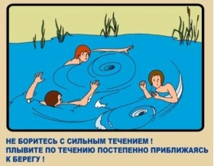
Чтобы лето было добрым

